Slide 1
Урок окружающего мира
в 4 классе на тему:
«Водные объекты и человек»
Учитель начальных классов МАОУ СОШ №40
Бурнос Ольга Андреева

Slide 2
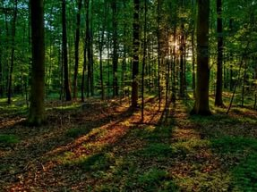
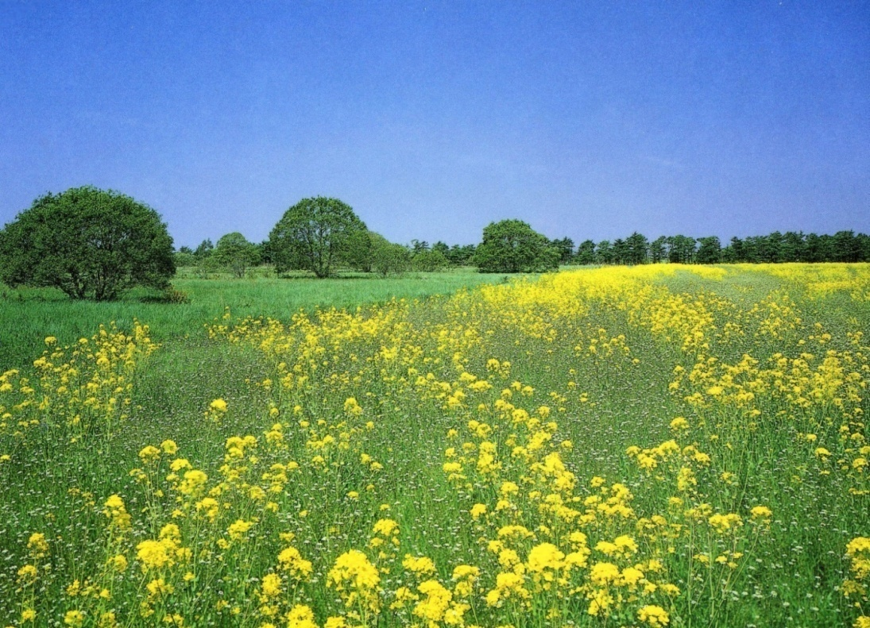
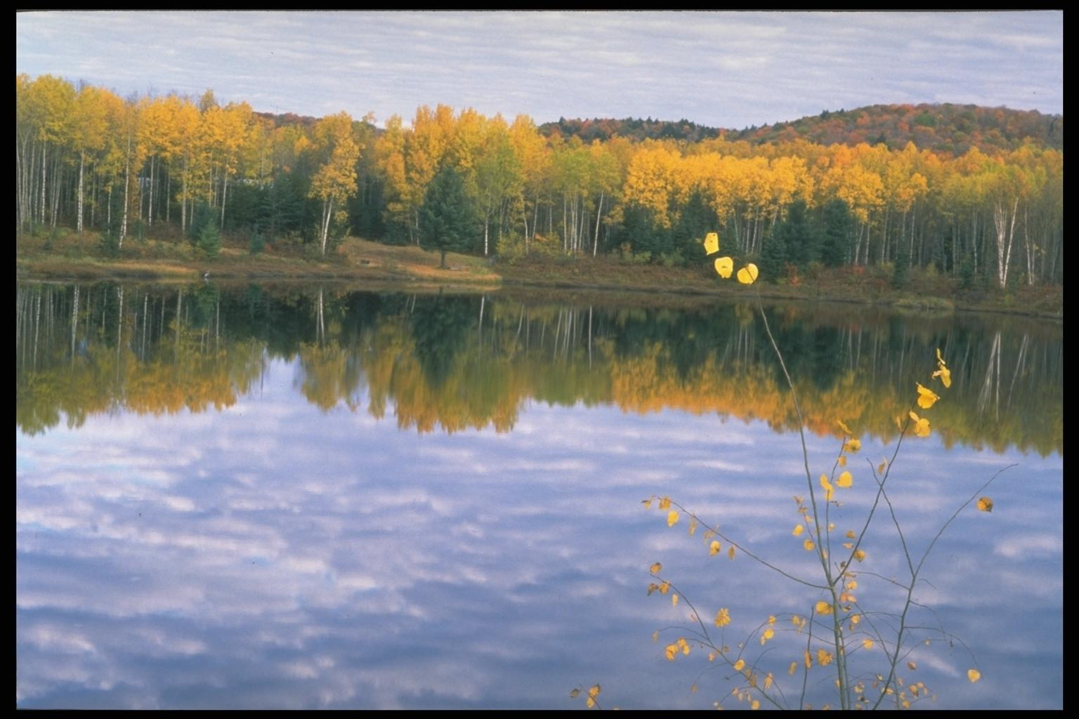
ПРИРОДНЫЕ
СООБЩЕСТВА
Лес
Луг
Водоём

Slide 3
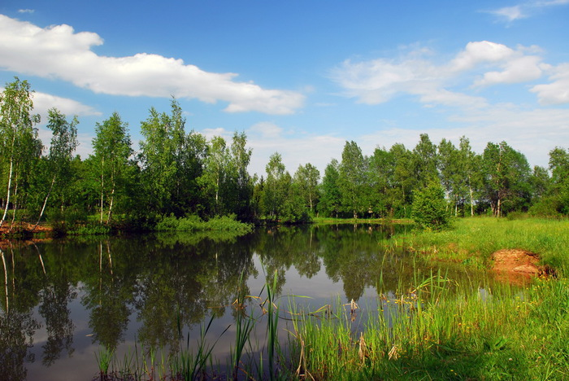

Slide 4
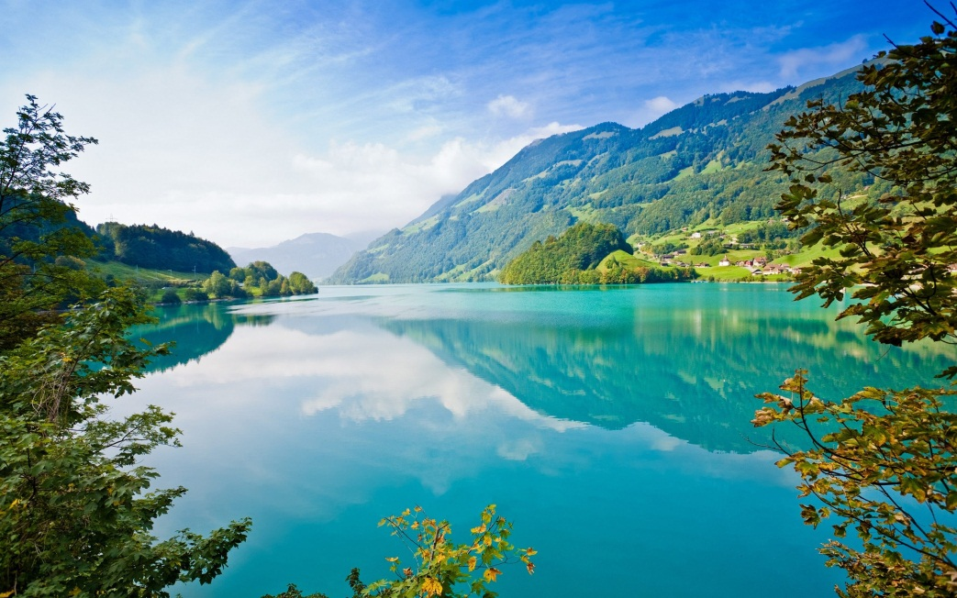
ВОДОЁМЫ
ЕСТЕСТВЕННЫЕ
ИСКУССТВЕННЫЕ
океан
море
река
озеро
болото
пруд
Водохранилище
Канал

Slide 5
ВОДОЁМЫ
ПРЕСНЫЕ
СОЛЁНЫЕ
озеро
река
пруд
водохранилище
болото
океан
море

Slide 6
Группа
на одной территории,
связанных между собой
организмов,
и на окружающую среду.
которые обитают
влияют друг на друга

Slide 7
Природное
сообщество

Slide 8
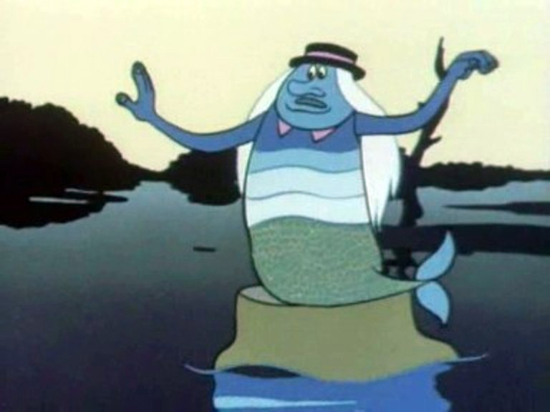
«Я Водяной, я Водяной.
Никто не водится со мной.
В моём пруду – болото,
Пришёл бы ну хоть кто-то
Вокруг меня жестянки,
Бумага, банки, склянки…
Давно я без лягушек -
Покинули подружки.
Эх, жизнь моя…»

Slide 9
Какие у вас возникают вопросы после этой истории?
Куда исчезли лягушки?
Откуда мусор?
Почему Водяному нужно будет перебраться в соседнее озеро?
Что произошло с водоемом?
Почему это произошло?

Slide 10
1.Как деятельность человека влияет на водоем и его обитателей?
2.Какое значение водоем имеет в жизни людей?
3.Что необходимо делать, чтобы сохранить водоемы чистыми?

Slide 11
Правила работы в группах
Говорим вежливо.
Называем собеседника по имени.
Говорим по очереди, не перебивая друг друга.
Внимательно слушаем.
Если непонятно, переспросите партнера.
Четко высказываем свое мнение.
Соблюдаем порядок на парте.
Уважаем мнение собеседника.

Slide 12
Водоем – это природное сообщество, в котором все взаимосвязано.
В любом природном сообществе есть три группы организмов. Что это за организмы?
Производители
Потребители
Разрушители
Как вы думаете, в водоеме они тоже есть?

Slide 13
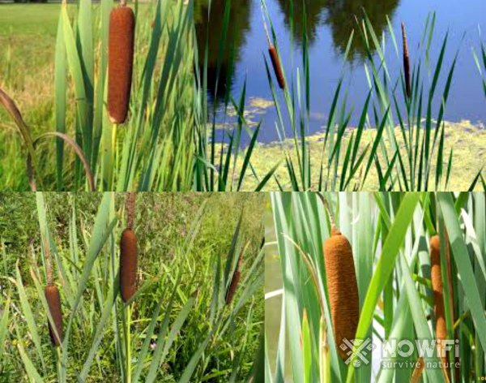
Рогоз
Он образует красивые соцветия-початки коричневого цвета на макушках стеблей.
Его листья длинные и гладкие — вырастают до 2 м, не имеют центральной прожилки.
Его генеративные побеги и корневища развиваются на глубине 60-90 см, поэтому увидеть их над водой невозможно.
В рогозовых корнях содержится много крахмала и питательных веществ.
Он хорошо переносит морозы и предпочитает слегка заиленные пруды, хотя может расти и на песчаных берегах.
Эта трава насчитывает около 20 видов, у нас она представлена в основном узколистным и широколистным типами.
Их корни служат питательным кормом для многих животных, в том числе домашнего скота.
Из корневища также можно получать муку, которая подходит в пищевых целях людям.
В хозяйстве — оба представителя водной флоры служат прекрасным материалом для изготовления плетеных изделий.

Slide 14
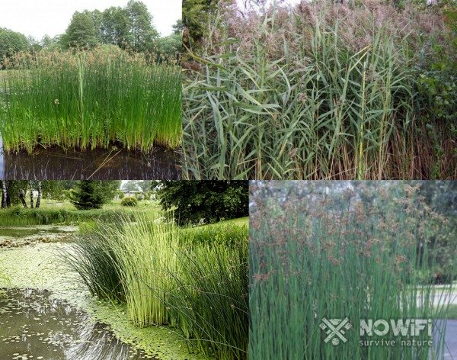
Камыш
У него полностью отсутствуют листья на стеблях, нет характерных коричневых початков. Соцветия собраны в пушистые зеленые метелки, состоящие из колосочков. Цветение приходится на конец июля — на макушке гладкого цилиндрического прута образуется небольшая кисточка.
Камышовые заросли уменьшают загрязненность водоемов, рогозовые — приводят к их заболачиванию.
Поросли озерной травы типичны на мелководьях прудов, стариц рек и озер, лесная разновидность предпочитает заболоченные берега и лесные топи.
Еще с древних времен, камыши использовались в хозяйстве — ими крыли крыши деревенских изб, из побегов плели коврики и сумки.

Slide 15
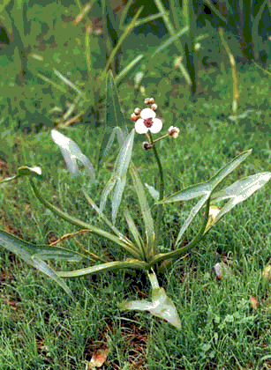
Стрелолист

Slide 16
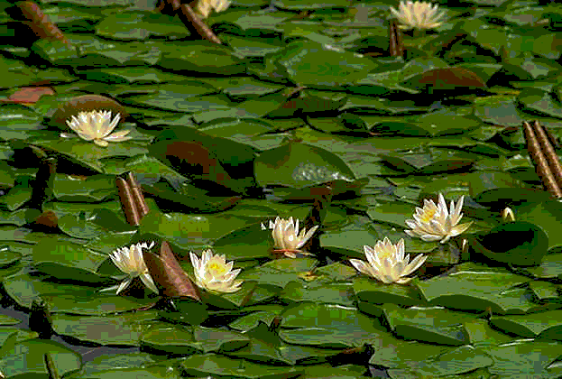
Белые кувшинки

Slide 17
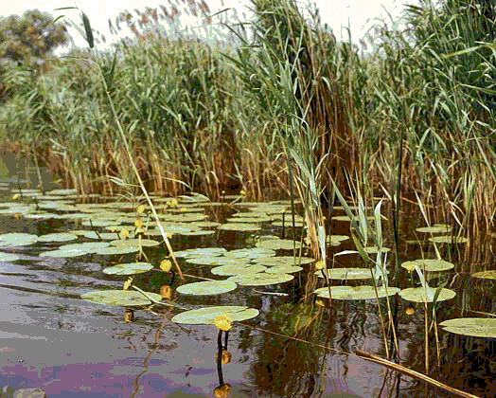
Кубышка (жёлтая кувшинка)

Slide 18
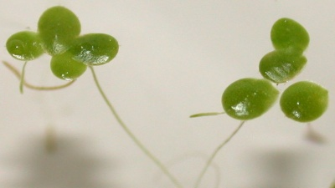
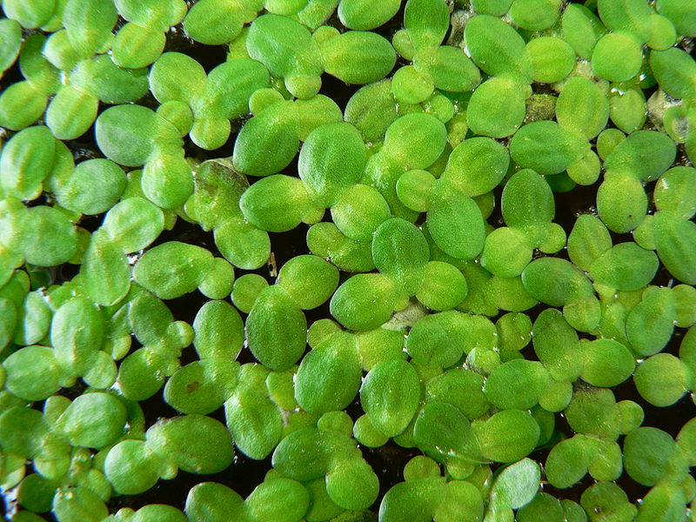
Ряска
Среди кувшинок видны плавающие мелкие зелёные листочки ряски
Это самое маленькое цветковое растение

Slide 19

Вырабатывают кислород
Пища для животных
Дом для животных

Slide 20
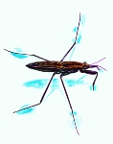
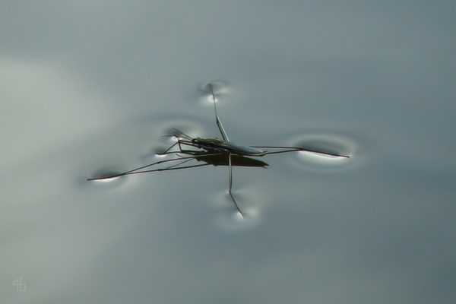
Клоп-водомер
Водомерки скользят по поверхности водоёма
Эти насекомые очень проворны

Slide 21
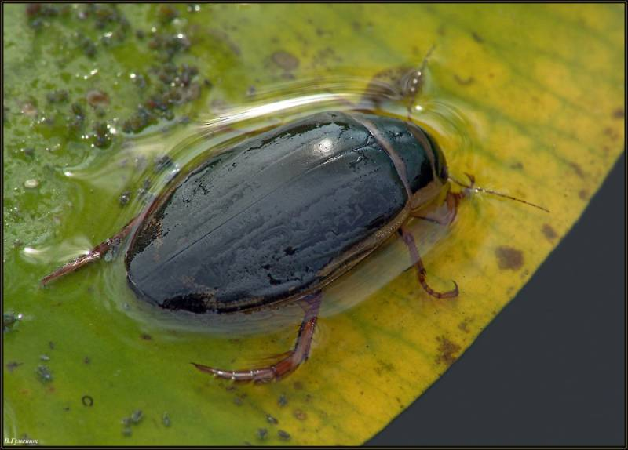
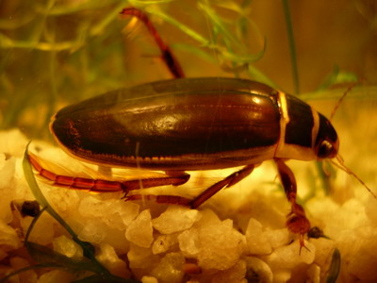
Жук-плавунец
Жук-плавунец - самый большой жук обитающий в пресных водоёмах
Длина его тела 3 см

Slide 22
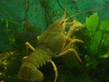
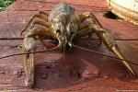
Рак
Раки обитают только в чистой воде, они устраивают себе на дне под корягами или камнями норки и проводят весь день в них
К вечеру выползают из убежищ в поисках пищи- малоподвижных животных, погибших рыб, червей, улиток

Slide 23
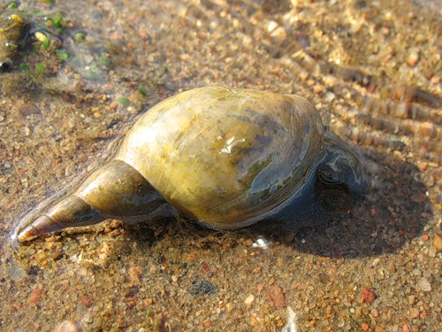
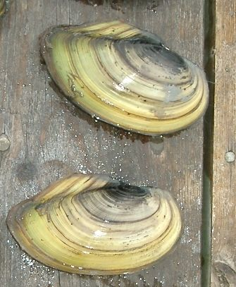
Моллюски
Прудовик
Перловица

Slide 24
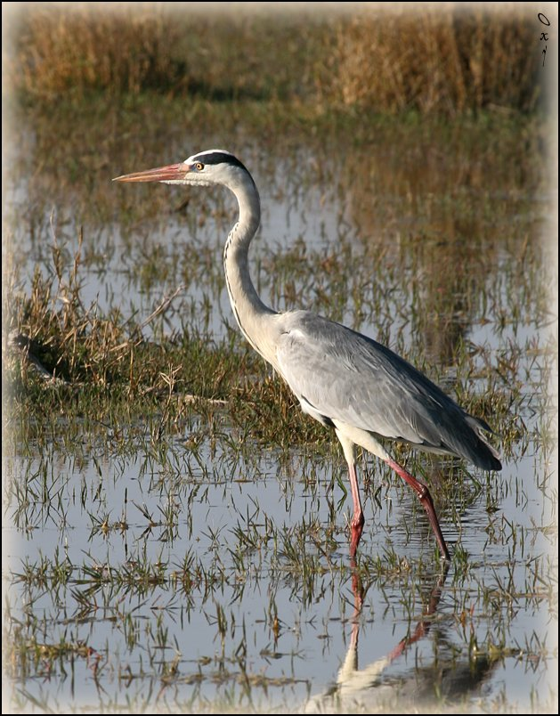
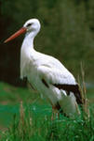
Цапля Аист

Slide 25
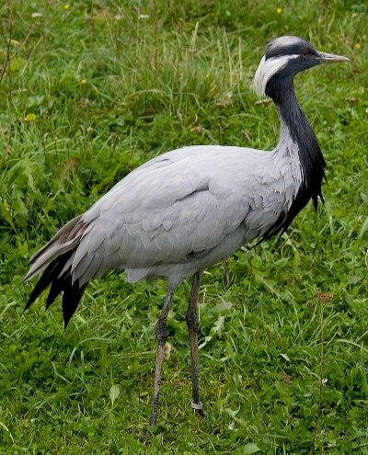
Журавль

Slide 26
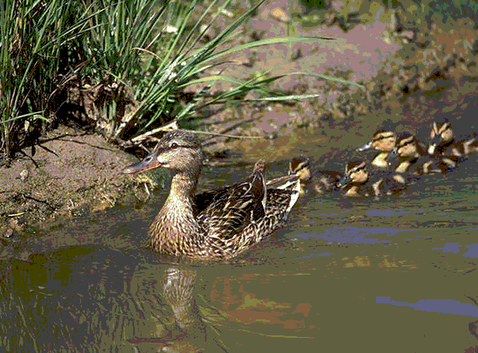
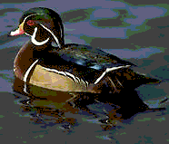
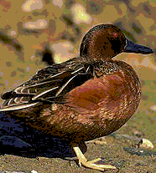
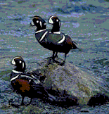
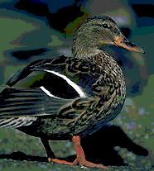
Кряква с утятами
Каролинская
утка
Американская чёрная кряква
Утки-каменушки
Серая утка

Slide 27
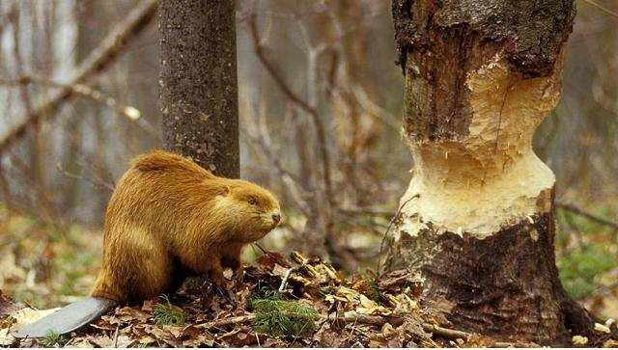
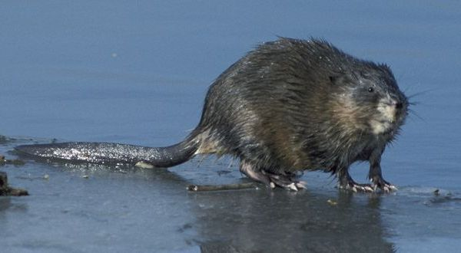
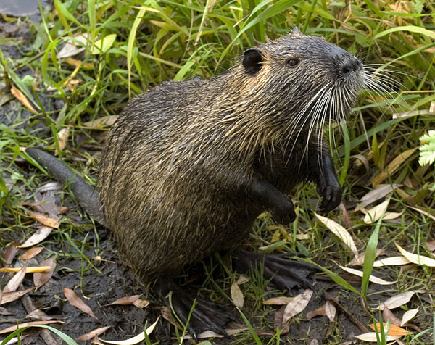
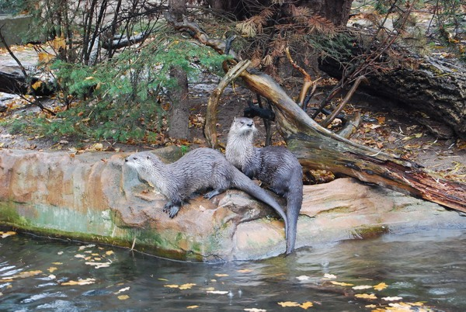
Звери пресного водоема: бобры, нутрии, ондатры, выдры

Slide 28
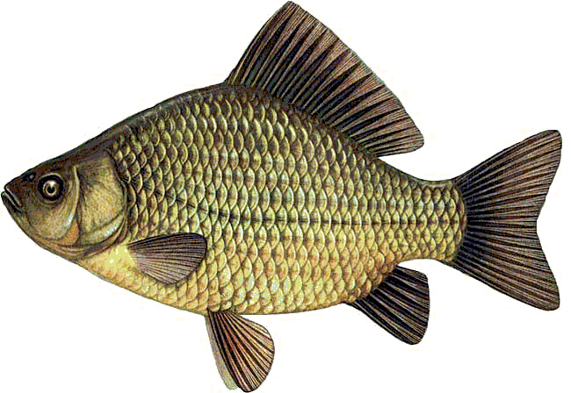
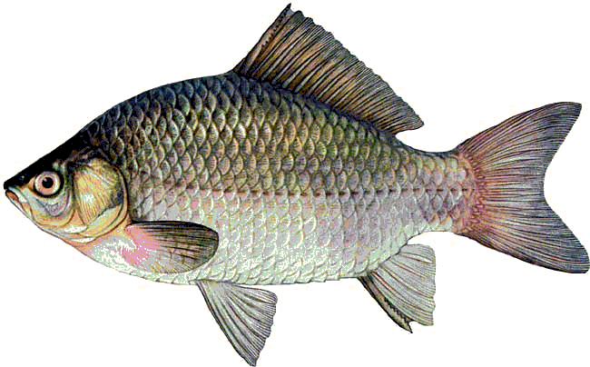
Золотой карась
Серебряный карась

Slide 29
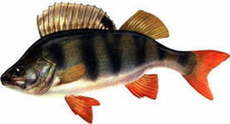
Окунь

Slide 30
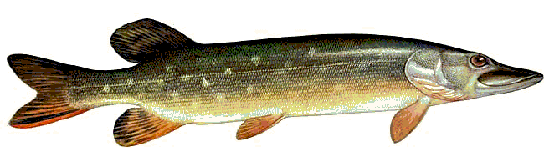
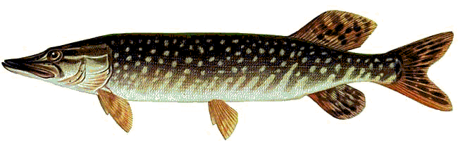
Обыкновенная щука
однотонный окрас
пятнистый окрас

Slide 31
Мозговой штурм
Круговорот веществ в водоеме
Водоросли, осока, камыш, водяные лилии, рогоз, кубышки, элодея, ряска, тростник, циклопы, жук-плавунец, водомерка, стрекозы, карась, щука, гуси, бобр, выдра, дафнии, жук-водолюб, комары, окунь, плотва, лягушка, уж, цапля, утки, рак, беззубки (Ракушки), улитки – прудовики, катушки (Улитки), микробы, бактерии.
Производители | Потребители |  | Разрушители

Slide 32
Круговорот веществ в водоеме
Производители | Потребители |  | Разрушители
Водоросли Осока, камыш | Мелкие рачки: циклопы, | Мелкие рачки: дафнии | Рак
Водяные лилии | жук-плавунец, | жук-водолюб, комары, | Беззубки
Рогоз, кубышки | водомерка, стрекозы | окунь | Улитки - прудовики
Элодея | карась, щука | плотва | Катушки
Ряска | гуси, | лягушка, уж | Микробы
Тростник | бобр, выдра | цапля, утки | Бактерии

Slide 33
Цепи питания в водоёме
Водоросли – дафнии –окунь – бактерии
Камыш – плотва – окунь – щука – микробы
Осока – комар – лягушка – цапля - бактерии

Slide 34

Физкультминутка

Slide 35
Правила:
1. Не бросай в воду бутылки, консервные банки, мусор. Это вредит не только обитателям водоемов, но самому человеку.
2. Не оставляй мусор на берегу.
3. Не вылавливай раков, моллюсков.
4. Не мойте машины на берегу и на мелководье (загрязнители попадут в воду и вызовут нарушения многих процессов в водоёме).
5. Не рвите белые кувшинки, жёлтые кубышки и другие растения, растущие в водоёме, они являются украшением водоёма и необходимы другим водным обитателям.
6. Не лови стрекоз.
7. Не разрушай жилища ондатр и бобров!
8. Не вылавливай много рыбы.

Slide 36
Игра «Да-нет»
В природном сообществе есть три группы организмов: производители, потребители, разрушители.
Исчезновение представителей одной из групп никак не повлияет на жизнедеятельность природного сообщества.
В пресных водоемах сосредоточены запасы воды, без которой невозможна жизнь на Земле.
Реки и озера украшают нашу землю, служат местом отдыха для людей.
В водоемы можно сливать грязную воду с промышленного производства.
Можно бросать в воду мусор, консервные банки.
Нельзя вылавливать раков и моллюсков.
Можно вылавливать рыбы столько, сколько хочется.
Нельзя оставлять мусор на берегу.

Slide 37
Каждый несорванный цветок, не сломанная ветка, не пойманная стрекоза, бабочка, не брошенная бутылка – это ваш небольшой вклад в большое дело – сохранение природы для будущих поколений. Помните об этом ребята!

Slide 38
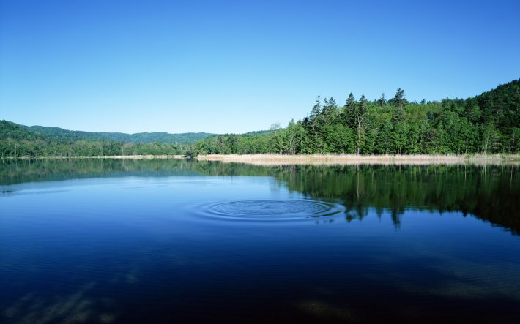

Slide 39
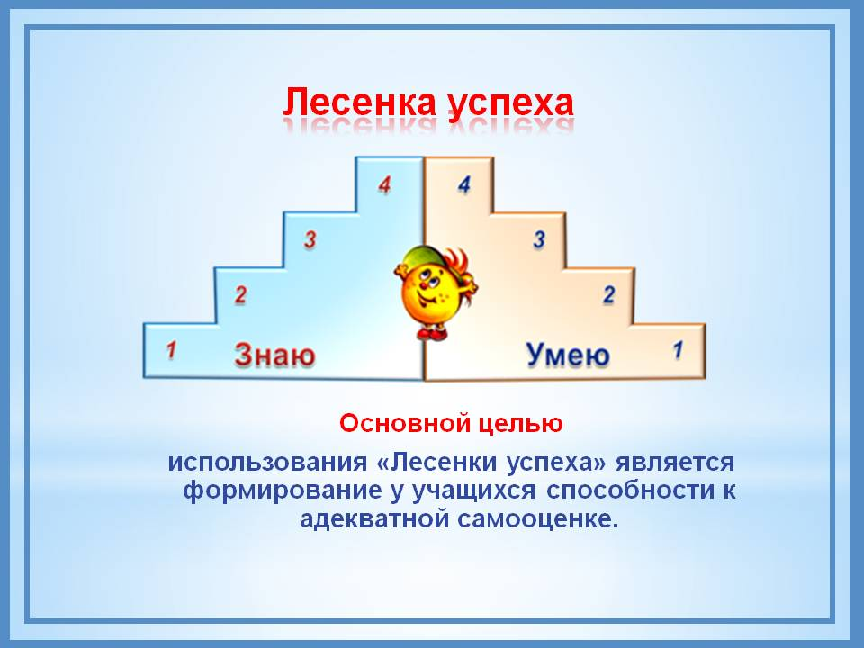
Рефлексия

Slide 40
Итог урока
Домашнее задание:
Прочитать в учебнике стр.80, ответить на вопросы.
Выполнить в тетради (Нарисовать знак о поведении возле водоёма)

